Slide 1
Redis 프로그래밍
최흥배
Twitter : @jacking75
http://jacking.tistory.com/

Slide 2
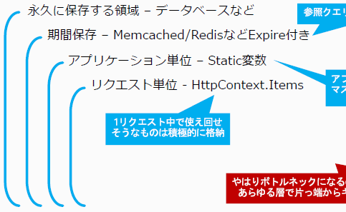
영구적으로 보존하는 영역 - 데이터 베이스 등
일시적 보존 - Memcached / Redis 등
애플리케이션 단위(고정 데이터) - Static 변수

Slide 3


Slide 4

Key-Value,
Memory DB

Slide 5
InMemory Key-Value 저장소
고성능
Cache로 사용되어 데이터베이스의 부하를 줄여준다.

Slide 6
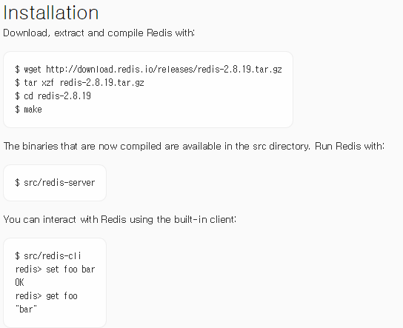
Redis 설치: Linux
좀 더 자세한 설명은....
http://cs-arthur.tistory.com/113
http://misoin.tistory.com/1
http://blog.outsider.ne.kr/763
http://www.redis.io/download

Slide 7
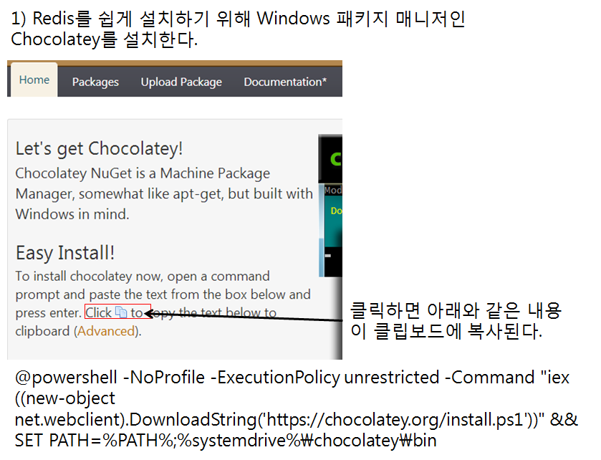
Redis용 Windows 설치 1
http://chocolatey.org/

Slide 8
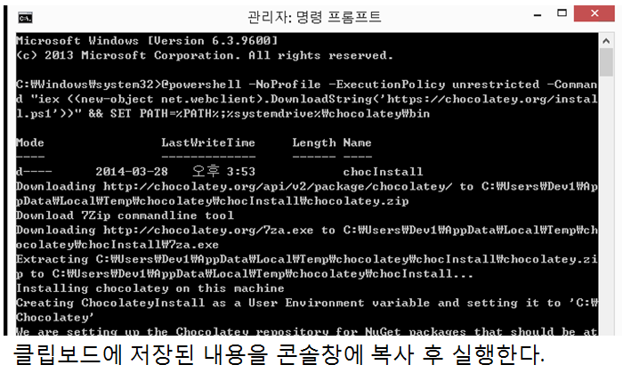

Slide 9
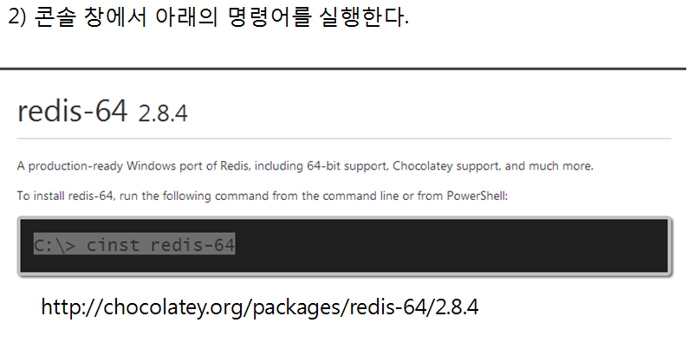

Slide 10
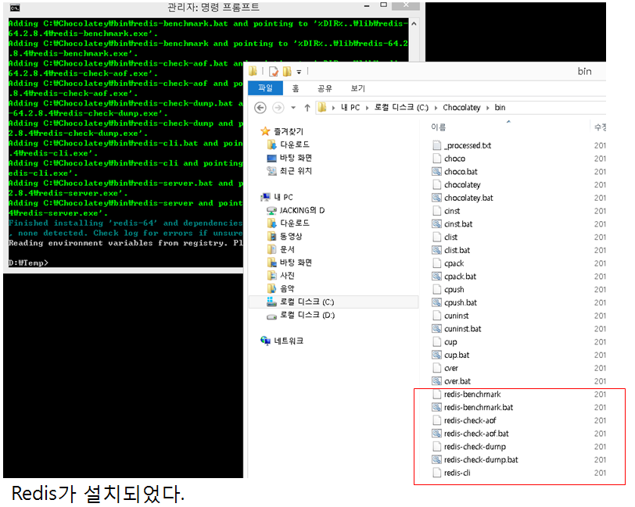

Slide 11
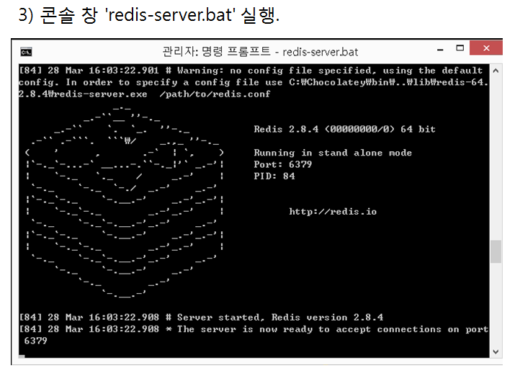

Slide 12
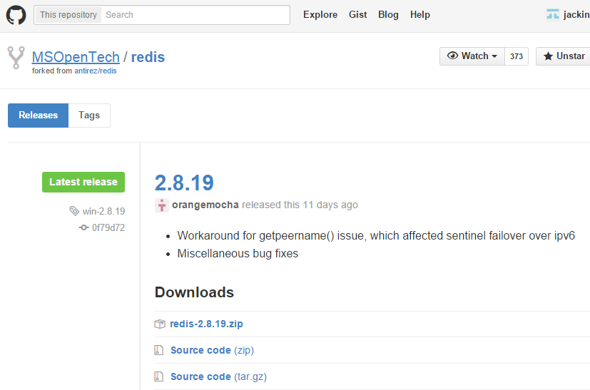
Redis용 Windows 설치 2
https://github.com/MSOpenTech/redis/releases

Slide 13
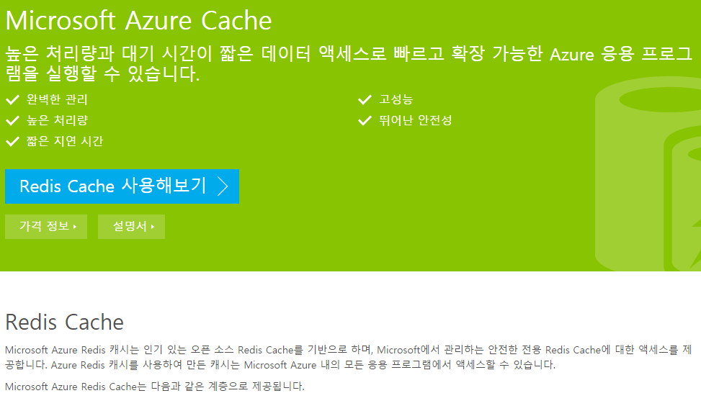
http://azure.microsoft.com/ko-kr/services/cache/

Slide 14


Redis의 .NET 라이브러리로 'ServiceStack.Redis'와
'BookSleeve‘’StackExchange.Redis’가 있다.

Slide 15

추천!!!
StackExchange.Redis
Stack Overflow에서 근무하고 protobuf-net을 만든 Marc Gravell씨가 만들었다

Slide 16
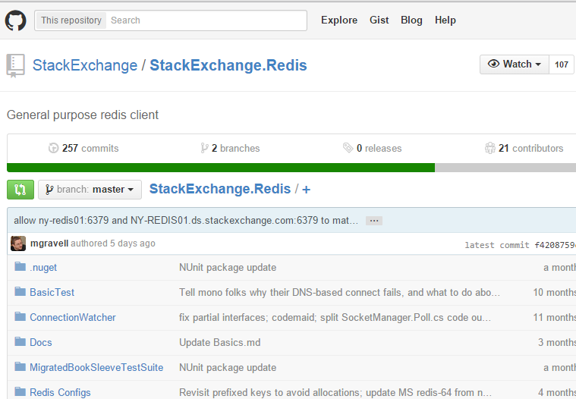
https://github.com/StackExchange/StackExchange.Redis

Slide 17
"모든 것이 비동기로 파이프라인으로 동작한다"

Slide 18
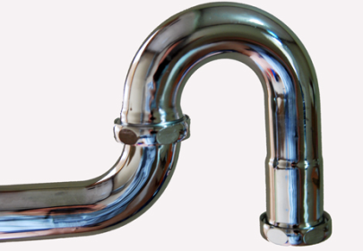
파이프닝
Client: INCR X
Server: 1
Client: INCR X
Server: 2
Client: INCR X
Server: 3
Client: INCR X
Server: 4
Client: INCR X
Client: INCR X
Client: INCR X
Client: INCR X
Server: 1
Server: 2
Server: 3
Server: 4

Slide 19
파이프닝을 사용하면 클라이언트와 서버간 통신이 1번으로 끝난다.
단순히 GET, SET 뿐만이 아닌 다양한 조작을 파이프닝 할 수 있다

Slide 20
암묵적 파이프닝
내부에서 블럭킹 큐를 사용하여 명령어를 축척하고 있다.
또 큐가 비었는지 감시하고, 명령어를 보내는(네트워크로) 워커가 동작하고 있다.
워커가 동작할 때 큐에 복수의 명령어가 축척되면 이것들이 모두 일괄적으로 파이프닝으로 보낸다.
즉 같은 타이밍에 발행된 명령어는 자동적으로 파이프닝화 된다.
또 네트워크 접근은 비동기 I/O로 소켓 통신을 하므로 파이프닝 송신 동안의 대기 시간은 최소화 시킨다

Slide 21
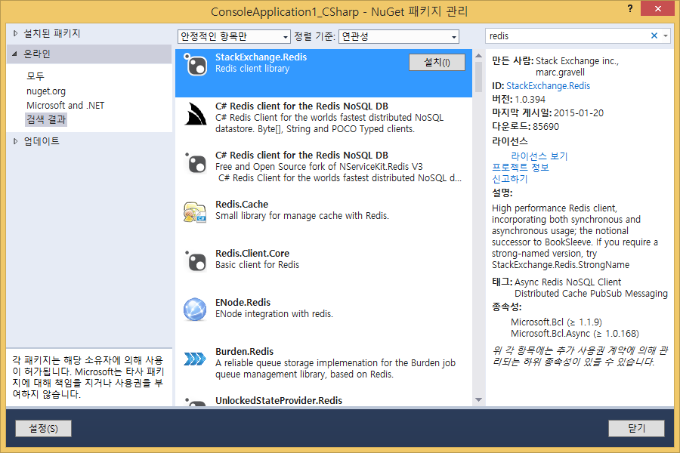
설치

Slide 22
StackExchange.Redis는 모든 조작이 비동기이기 때문에 반환 값은 Task 형이 된다.
C# 5.0 에서 생긴 async/await 메소드를 사용하면 비동기 조작을 활용하기 쉬워진다

Slide 23
연결 관리
RedisConnection 오브젝트(=Redis 서버로의 접속)는 단독으로 열지 않고 공유 하고 있다. 접속을 관리하도록 아래와 같은 코드를 준비한다
public static class RedisConnectionManager
{
static RedisConnection connection;
static object connectionLock = new object();
public static RedisConnection GetConnection()
{
if ((connection == null)
|| ( (connection.State != RedisConnectionBase.ConnectionState.Open) &&
(connection.State != RedisConnectionBase.ConnectionState.Opening) ))
{
lock (connectionLock)
{
if ((connection == null)
|| ( (connection.State != RedisConnectionBase.ConnectionState.Open) &&
(connection.State != RedisConnectionBase.ConnectionState.Opening) ))
{
connection = new RedisConnection("127.0.0.1"); // 접속 설정은 변경한다
connection.Wait(connection.Open());
}
}
}
return connection;
}
}

Slide 24
var redis = RedisConnectionManager.GetConnection();
await redis.Strings.Set(db: 0, key: "jacking", value: "흥배");
var value = await redis.Strings.Get(db: 0, key: "jacking");
RedisConnection은 모든 요청에서 공유된다. ASP.NET에서는 모든 독립된 리퀘스트, 관련 없는 모든 다른 명령어가 파이프닝화 되어 모아서 보내므로 큰 폭으로 Round Trip Time 이 줄어든다

Slide 25

StackExchange.Redis
좀 귀찮음 -_-

Slide 26
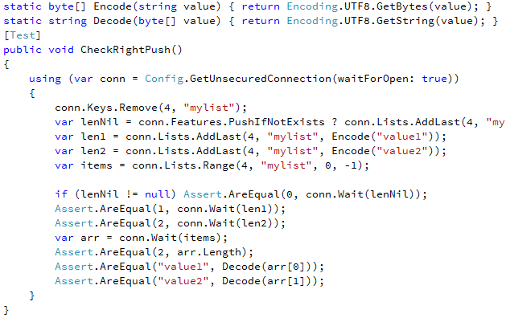
왜?
StackExchange.Redis에서 제공하는 API는 원시 수준으로 대부분의 반환형이 byte[] 이다. 그래서 대부분 시리얼라이즈를 통해서 오브젝트로 변환해야 한다

Slide 27
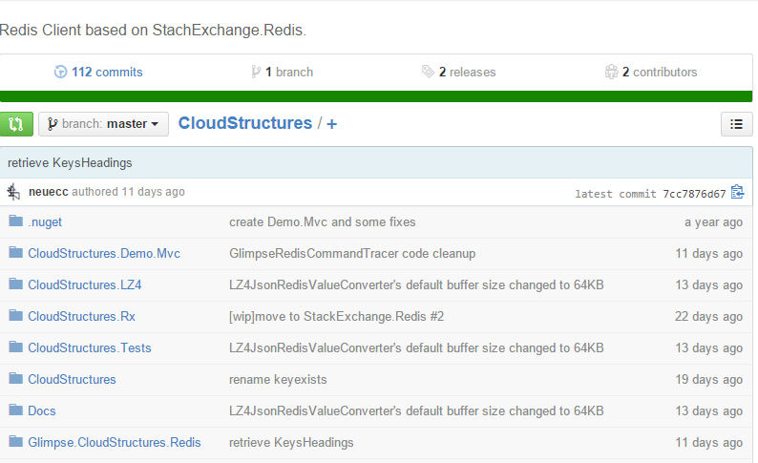
CloudStructures
https://github.com/neuecc/CloudStructures

Slide 28
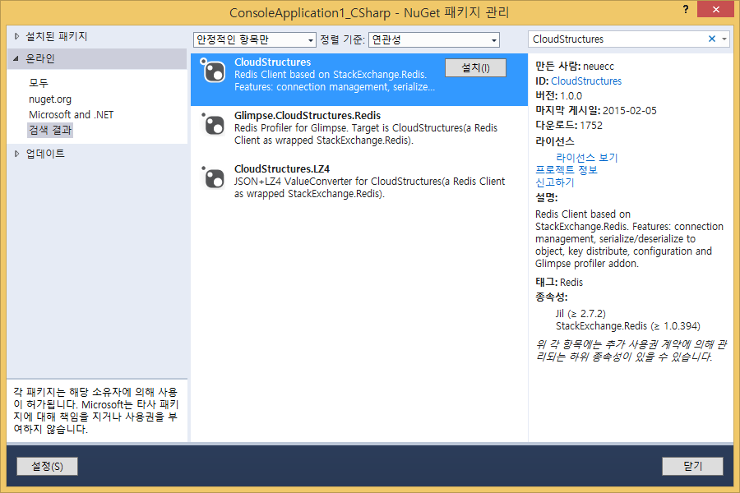

Slide 29
StackExchange.Redis
직렬화,
접속 관리,
클라이언트 사이드에서 분산,
.config 파일에서 설정 읽기

Slide 30
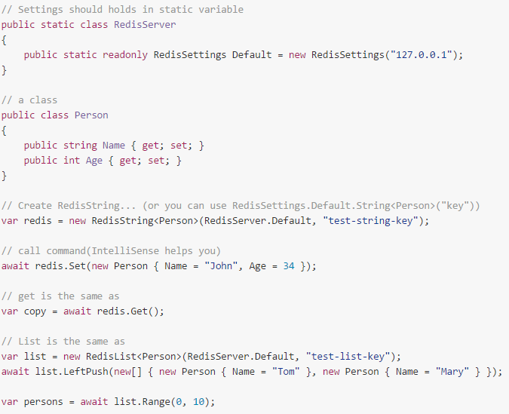

Slide 31
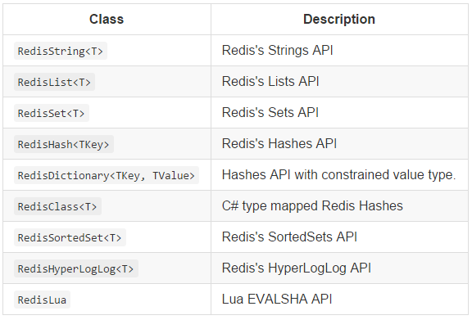
Data structure of Redis

Slide 32

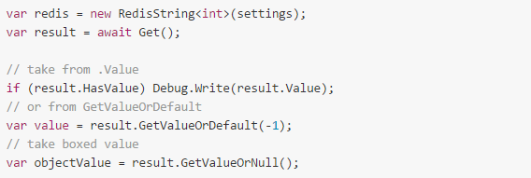

Slide 33
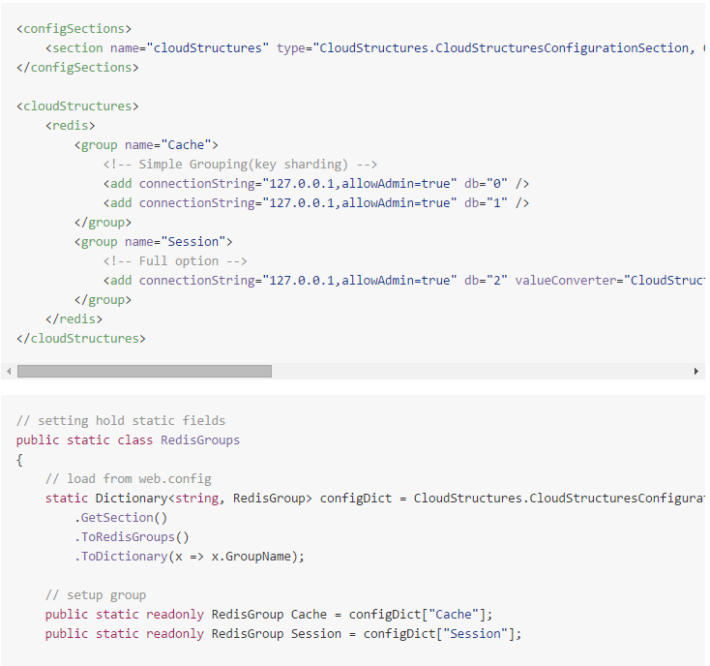

Slide 34

Redis와 Lua

Slide 35
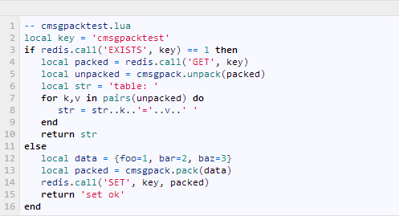


Slide 36
lua 사용
public async Task<double> IncrementLimitByMin(double value, double min, bool queueJump = false)
{
using (Monitor.Start(Settings.PerformanceMonitor, Key, CallType))
{
var v = Connection.Scripting.Eval(Settings.Db, @"
local inc = tonumber(ARGV[1])
local min = tonumber(ARGV[2])
local x = tonumber(redis.call('incrbyfloat', KEYS[1], inc))
if(x < min) then
redis.call('set', KEYS[1], min)
x = min
end
return tostring(x)", new[] { Key }, new object[] { value, min }, useCache: true, inferStrings: true, queueJump: queueJump);
return double.Parse((string)(await v.ConfigureAwait(false)));
}
}

Slide 37


Slide 38
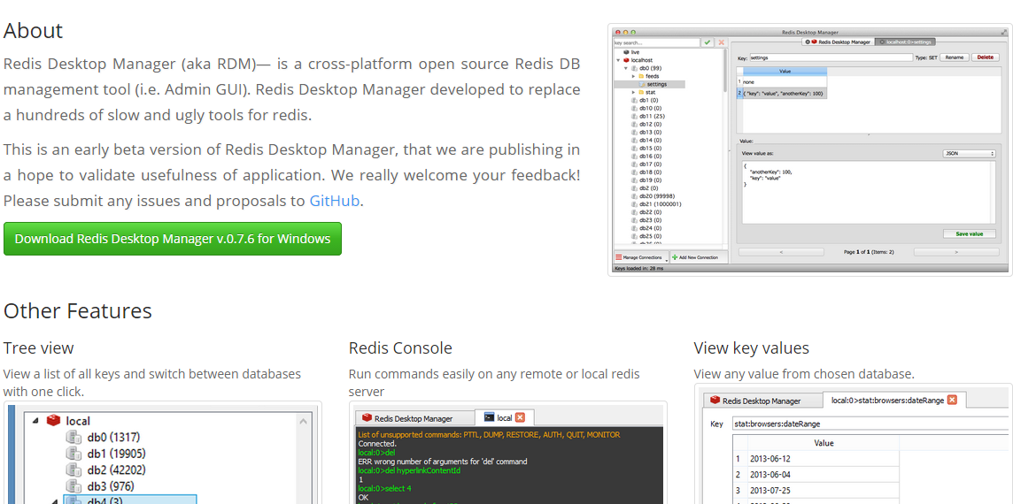
Redis Tool: redis desktop manager
http://redisdesktop.com/

Slide 39
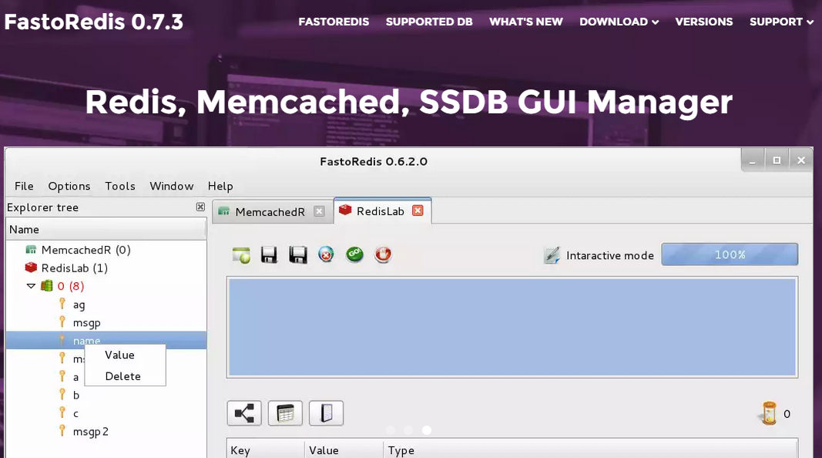
FastoRedis
http://fastoredis.com/

Slide 40
참고
REDIS 연구노트 http://kerocat.tistory.com/1
REDIS 공부 http://blog.naver.com/forioso/10173379225
Redis v2.2.12 맛보기 http://www.slideshare.net/knight1128/redis-8896084
Redis 설정 파일 내 주요 요소 보기 http://ezambo.com:9000/sexyguy/CrossysStudy/post/10
Redis Pub/Sub http://www.joinc.co.kr/modules/moniwiki/wiki.php/man/12/REDIS/PubSub

Slide 41
Redis 데이터 모델들 http://www.joinc.co.kr/modules/moniwiki/wiki.php/man/12/REDIS/DataModeling#s-12
Redis 데이터 분배 전략 http://www.slideshare.net/charsyam2/redis-edu-5
새로 추가한 mysql 명령어로 db 연동 http://blog.powerumc.kr/469
So I went and wrote another Redis client… http://blog.marcgravell.com/2014/03/so-i-went-and-wrote-another-redis-client.html

Slide 42

실습

